Slide 1


Impacto del Big Data en el Aprendizaje Automático
Alfonso Campos de Padua
CIFF

Slide 2
INTRODUCCIóN
Motivación
Big Data como plataforma
Bajo el Iceberg: el poder del dato
El analista 2.0: Data Scientist
El eslabón perdido: Machine Learning Engineer
Conceptos
Big Data
Entorno Distribuido
Aprendizaje Automático
Pasos
Sistemas
Herramientas de desarrollo
Definir algoritmos
Seleccionar datos
Codificación
Ejecución & Resultados
Conclusiones
Resultados esperados

Slide 3
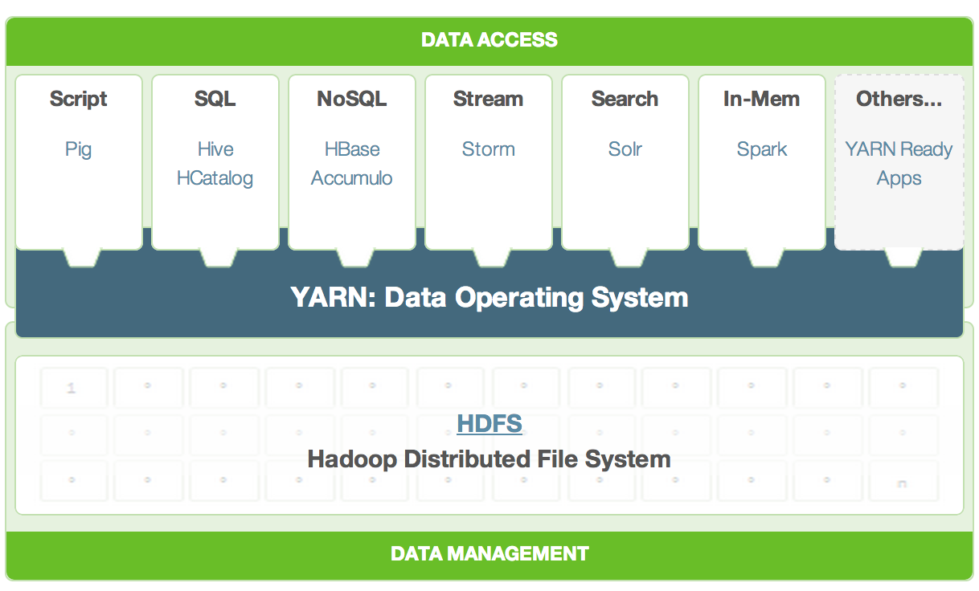
Entorno de pruebas I
Sistemas
Entorno Real
Procesamiento: Core i7 4770k @ 3.9 GHz
Memoria: 32 GB de RAM
Almacenamiento: SSD Samsung 840 Pro
Software: Windows 10
Entorno Virtual
Recursos físicos: 6 nucleos / 24 GB de RAM
Imagen virtual: HDP 2.3.2 Sandbox
Entorno no distribuido: CentOS
Entorno distribuido
HDFS 2.7.1
YARN 2.7.1
Spark: 1.4.1
Ambari 2.1
Zeppelin: 0.5.5

Slide 4
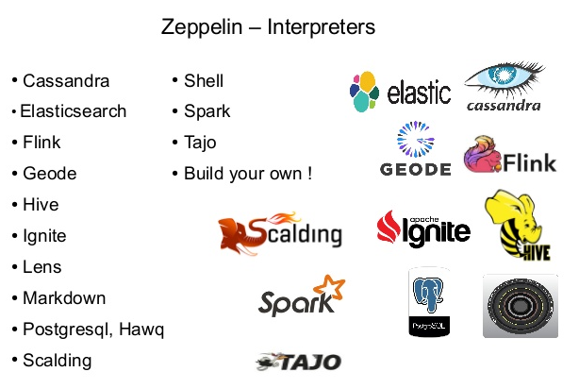
Entorno de pruebas II
Desarrollo
Intérpretes
No distribuidos: Python, Shell, Markdown
Distribuido: PySpark, Spark
Librerías
No distribuidas: Scikit-learn
Distribuidas: Mllib

Slide 5
Aprendizaje automático: actores
Algoritmos
Regresión Logística
Aprendizaje Supervisado (Xs, Y)
Clasificador
Clustering (Kmeans)
Aprendizaje No Supervisado (Xs)
Análisis de Componentes Principales (PCA)
Reducción de dimensionalidad (Xs)
Datos
Conjunto: KDD 99’
Tamaño: 700 MB
Dimensiones: 41+1
Idoneidad
Alta versatilidad: RL, KM, PCA, …
Bajo preprocesamiento: Ataque
Versiones: 2 Datasets de entrenamiento y 1 Dataset de test

Slide 6
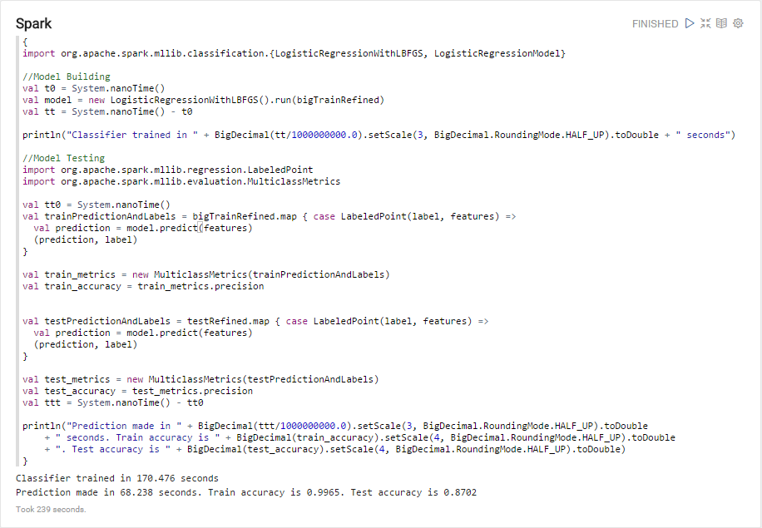
CODIFICACIóN
Código común
Preparación del entorno: Bash
Preparación de los datos: Python, PySpark, Spark
Código algorítmico
Regresión Logística: Python, PySpark, Spark
Kmeans: Python, PySpark, Spark
PCA: Python, Spark

Slide 7
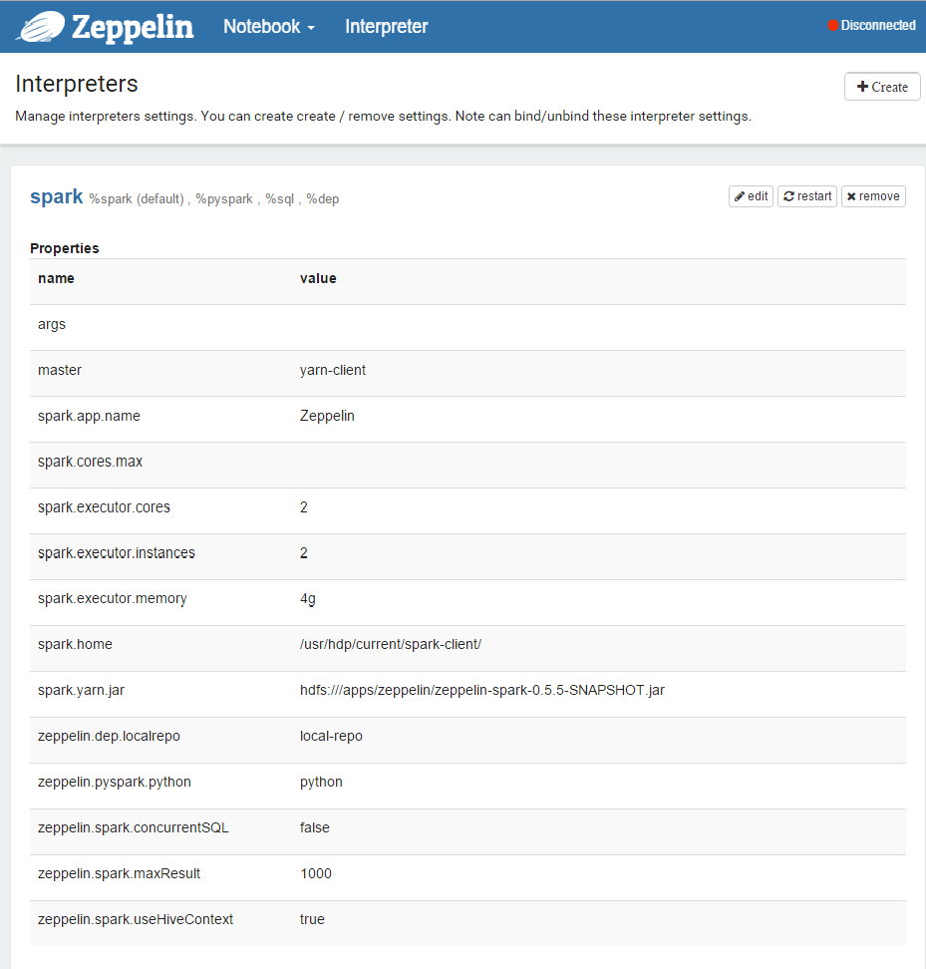
Ejecución
Metodología
Reinicio de la VM por cada lenguaje & algoritmo
Configuración Spark-Client:
2 ejecutores
2 núcleos por ejecutor
4 GB de RAM por ejecutor
Tiempos medidos mediante código en segundos con 3 decimales
Precisión algorítmica medida con 4 decimales

Slide 8
Resultados I
Código común
Código común
La preparación del entorno solo se hace una vez
La carga del código distribuido no es mas lenta que la del código no distribuido
Código algorítmico
Regresión logística
La precisión obtenida es similar
Python es mas rápido que el resto
PySpark penaliza en las funciones no implementadas en MLlib
 | Preparación del entorno | Carga y Preprocesado de Datos
Python | 26,000 | 46,000
PySpark |  | 45,000
Spark |  | 34,000
Regresión logística
 | LR MB | LR MT | LR Train | LR Test
Python | 109,262 | 0,480 | 0,9898 | 0,8823
PySpark | 175,468 | 272,023 | 0,9942 | 0,9164
Spark | 158,125 | 67,596 | 0,9965 | 0,8702

Slide 9
Resultados II
Código algorítmico
KMeans
Los centroides generados por cada modelo son idénticos y por tanto el valor de error es el mismo
Python es de nuevo el más rápido
PySpark de nuevo penaliza extraordinariamente en las funciones no implementadas en Mllib
Spark en este caso calcula el error de ajuste al construir el modelo como hace Python
KMEANS
 | KM MB | KM MT | KM SSE
Python | 57,976 | 0,000 | 3,05E+18
PySpark | 175,838 | 238,545 | 3,05E+18
Spark | 97,530 | 0,899 | 3,05E+18

Slide 10
Resultados III
Código algorítmico
PCA
No está implementado en PySpark
Los valores de precisión obtenidos son similares
La construcción del modelo es mucho mas rápida en Python
La conversión es más rápida en Spark
La evaluación es más rápida en Python
PCA
 | PCA MB | PCA MA | PCA ME | Prec Orig | Prec PCA
Python | 10,788 | 0,686 | 0,045 | 0,8823 | 0,8069
Spark | 70,390 | 0,006 | 9,228 | 0,8702 | 0,8078

Slide 11
conclusiones
Entornos distribuidos vs. no distribuidos
No escalamos en un Clúster pequeño
La gestión de las diversas tecnologías del Clúster tiene un coste
Madurez de las librerías
Scikit-Learn es más completa y eficiente
Spark es bastante completa aunque no tan eficiente
PySpark está muy inmadura y la penalización en funciones no implementadas es enorme
Spark vs. PySpark
Aun cuando esté implementada la funcionalidad, Spark es mas rápido que PySpark
Python vs Scala
Scala es más complejo de programar
El paso de Python a PySpark es más natural
Interacción desarrollo y tecnología
Programar código distribuido exige tener conocimientos de los mecanismos de paralelización subyacentes
Estudios futuros
Escalabilidad en función de los nodos en el Clúster
Rendimiento en función del tamaño del Dataset
Analista 2.0
Ya hay un ecosistema mínimo que le permite iniciarse

